Slide 1
Одарённый ребёнок
Григорьева Инга Владимировна,
учитель начальный классов
МАОУ «СОШ № 23»
Великий Новгород
2017

Slide 2

Одарённый ребёнок
Многие родители мечтают, чтобы их ребенок был гением, но при этом почему-то умудряются не заметить талант собственного чада.

Slide 3
Распознать одаренного ребенка можно даже
в крохе.
Характер одаренного ребенка отличается
от его сверстников.
Одаренные дети обладают отличной памятью.
Школьные отметки не являются показателем
одаренности.
Если считаете, что ребенка можно назвать
одаренным, обратитесь к психологу.

Slide 4
Личностные черты и деловые качества, которые учитель встречает у своих учеников.
Отметьте знаком «+» те свойства, которые Вам нравятся в учениках,
а знаком «-» те, что не нравятся.

Slide 5
  Дисциплинированный.
  Неровно успевающий.
  Организованный.
  Выбивающийся из общего темпа.
  Эрудированный.
  Странный в поведении, непонятный.
  Умеющий поддержать общее дело.
  Выскакивающий на уроке с нелепыми замечаниями.
  Стабильно успевающий (всегда хорошо учится).
  Занятый своими делами (индивидуалист).

Slide 6
  Быстро, «на лету» схватывающий.
  Не умеющий общаться, конфликтный.
  Общающийся легко, приятный в общении.
  Иногда тугодум, иногда не может понять очевидного.
  Ясно, понятно для всех выражающий свои мысли.
  Не всегда желающий подчиняться большинству или официальному руководителю.

Slide 7
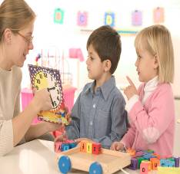
Каких «+» у Вас больше?
Если чётных «+» больше, то Вы -
нестандартный учитель,
умеющий обнаружить, выявить,
разглядеть скрытую незаурядную
одарённость.
На практике такие учителя встречаются редко!

Slide 8

Качества, чаще всего характеризующие одарённых детей
Неровно успевающий.
Выбивающийся из общего темпа.
Странный в поведении, непонятный.
Занятый своими делами (индивидуалист).
Не умеющий общаться, конфликтный.
Иногда тугодум, не может понять очевидного.
Выскакивающий на уроке с нелепыми замечаниями.
Не всегда подчиняющийся большинству

Slide 9
Методика
«Как распознать одарённость»
Л.Г. Кузецова, Л.П. Сверч
Цель: выявить область одаренности ребенка, степень выраженности у ребенка тех или иных способностей.

Slide 10
Оцените уровень сформированности девяти характеристик, обычно наблюдаемых у одаренных детей.
Внимательно изучите их и дайте оценку вашему ребенку по каждому параметру, пользуясь следующей шкалой:
5 - оцениваемое свойство личности развито хорошо, четко выражено, проявляется часто в различных видах деятельности и поведения;
4 - свойство заметно выражено, но проявляется непостоянно, при этом и противоположное ему проявляется очень редко;
3 - оцениваемое и противоположное свойства личности выражены нечетко, в проявлениях редки, в поведении и деятельности уравновешивают друг друга;
2 - более ярко выражено и чаще проявляется свойство личности, противоположное оцениваемому;
1 - четко выражено и часто проявляется свойство личности, противоположное оцениваемому, оно фиксируется в поведении и во всех видах деятельности;
0 - сведений для оценки данного качества нет (не имею).

Slide 11
№ п/п | Качество/ оценка | Автономов Валерий | Алексеев Глеб | Алексеева Ксения | Арефьев Егор | Гаврилова Кристина | Городскова Анна | Григорьева Надежда | Давыдова Екатерина | Даниленко Нелли | Зеленова Дарьяна | Игнатьев Кирилл | Иванищев Александр | Капланова Ксения | Лаврова Ольга | Матвеев Игорь | Николаева Вероника | Фёдорова Ульяна | Фёдорова Полина
1 | Любознательность | 3 | 3 | 4 | 4 | 2 | 3 | 5 | 2 | 3 | 3 | 4 | 3 | 5 | 3 | 4 | 3 | 4 | 4
2 | Сверхчувствительность к проблемам | 3 | 2 | 2 | 3 | 2 | 3 | 5 | 2 | 3 | 3 | 3 | 3 | 5 | 3 | 3 | 3 | 5 | 5
3 | Способность к прогнозированию | 3 | 2 | 3 | 2 | 2 | 3 | 5 | 2 | 3 | 3 | 3 | 3 | 5 | 3 | 4 | 3 | 5 | 5
4 | Словарный запас | 4 | 2 | 2 | 2 | 1 | 3 | 5 | 2 | 4 | 3 | 2 | 3 | 5 | 4 | 3 | 4 | 5 | 5
5 | Способность к оценке | 4 | 2 | 3 | 2 | 2 | 4 | 5 | 4 | 4 | 4 | 4 | 4 | 5 | 5 | 5 | 4 | 5 | 5
6 | Изобретательность | 3 | 2 | 2 | 2 | 1 | 3 | 4 | 3 | 3 | 3 | 3 | 3 | 4 | 4 | 3 | 3 | 5 | 4
7 | Способность рассуждать и мыслить логически | 3 | 1 | 3 | 2 | 1 | 3 | 5 | 2 | 3 | 3 | 3 | 3 | 4 | 3 | 3 | 3 | 4 | 4
8 | Настойчивость | 3 | 2 | 2 | 2 | 1 | 2 | 3 | 2 | 2 | 2 | 2 | 2 | 4 | 2 | 5 | 2 | 4 | 5

Slide 12
Методика Хаана и Каффа
«Карта одаренности»
Первая и основная функция – диагностическая.
Вторая функция - развивающая.
Оценка степени развития у ребенка следующих видов одаренности:
• интеллектуальная
• творческая
• академическая
• художественно-изобразительная
• музыкальная
• литературная
• артистическая
• техническая
• лидерская
• спортивная

Slide 13
Задачи в работе с интеллектуально - одарёнными детьми
Сделать так, чтоб ребенок почувствовал себя признанным и востребованным. Научить конструктивно строить отношения с ровесниками и взрослыми людьми.
Признание таким детям необходимо для успеха. Потому создание ситуаций успеха – необходимое условие для развития одаренности.
Необходимая стимуляция: доска почета, ведение портфолио учащихся, интеллектуальные встречи, брейн-ринги, конкурсы, на ряду с обучением саморегуляции.
Повышать интеллектуальную нагрузку, излагая интересные факты, продумывая персональные задания, задания на выбор, интегрированные задания. Все, чтобы развивать познавательную активности этих детей.
Организация внешкольной занятости ребенка. Развитие социальных и коммуникативных навыков.
Убедиться в том, что у ребенка нет нервозов, перед тем, как начинать развивающую работу.

Slide 14
Магические
квадраты

Slide 15
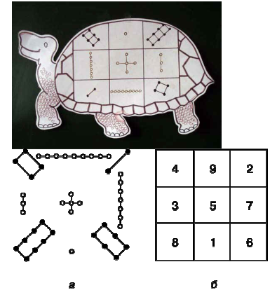

Slide 16
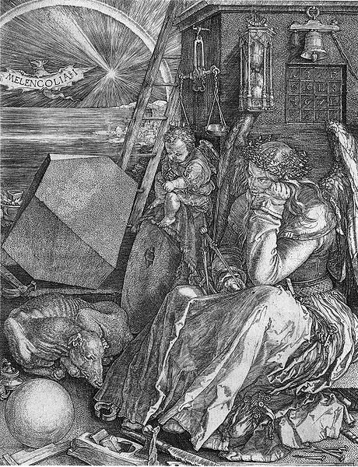
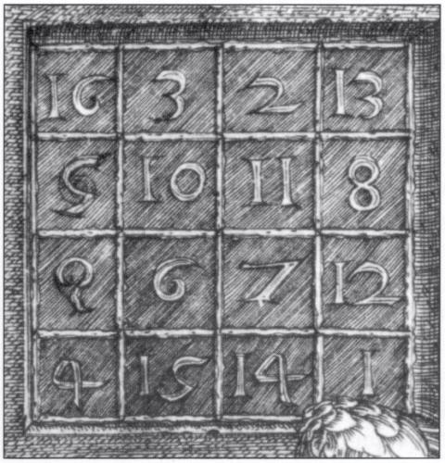
Квадрат Дюрера

Slide 17
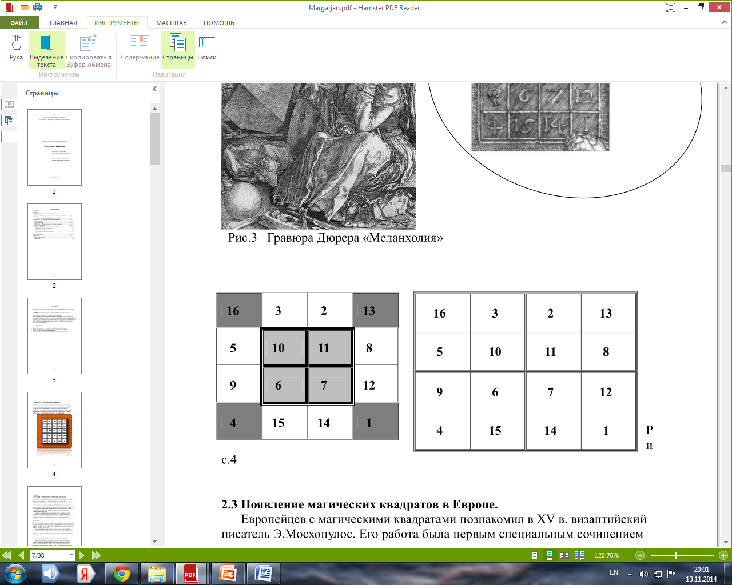
Магический квадрат

Slide 18
Магический квадрат 1
Квадрат разделен на 9 равных клеток. Расставьте в этих клетках числа 1, 2, 3, 4, 5, 6, 7, 8, 9 так, чтобы сумма чисел в каждой строке и в каждом столбике равнялась 15.

Slide 19
Магический квадрат 3-го порядка
1. Добавим «крылышки» в средний столбец и в среднюю строку.
3
2. Выделим по диагоналям клетки, которые мы заполним числами.
3. Запишем в выделенные клетки числа от 1 до 9.
2
6
4. Перенесем числа из «крылышек» во внутреннюю часть квадрата, как показано на рисунке.
1
5
9
5. Квадрат готов.
4
8
7

Slide 20
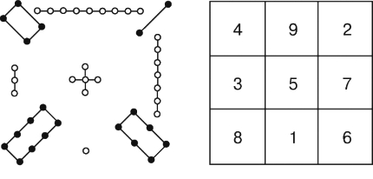
Магический квадрат 3-го порядка
Мы составили магический квадрат, который был известен еще в древности. Согласно легенде, во времена правления императора Ю (ок. 2200 до н.э.) из вод Хуанхэ (Желтой реки) всплыла священная черепаха, на панцире которой были начертаны таинственные иероглифы (рис. 1,а), и эти знаки известны под названием ло-шу и равносильны магическому квадрату, изображенному на рис. 1,б.
2
7
6
9
5
1
4
3
8
рис. 1,а
рис. 1,б.

Slide 21
Магический квадрат 2
В клетках квадрата переставьте числа так, чтобы по любой вертикали, горизонтали и диагонали их суммы были равны между собой:
Заполним квадрат числами 3, 5, 7, 9, 11, 13, 15, 17 и 19
по описанному алгоритму.
3
5
7
9
11
13
15
17
19

Slide 22
Решение
1. Добавим «крылышки» в средний столбец и в среднюю строку.
7
2. Выделим по диагоналям клетки, которые мы заполним числами.
3. Запишем в выделенные клетки нечетные числа от 3 до 19.
5
13
4. Перенесем числа из «крылышек» во внутреннюю часть квадрата, как показано на рисунке.
3
11
19
9
17
5. Квадрат готов.
15

Slide 23
Магический квадрат 3
Даны числа: 5, 10, 15, 20, 25, 30, 35, 40, 45.
Впишите их в клетки девятиклеточного квадрата так, чтобы получилось в сумме одно и то же число по любой вертикали, горизонтали и диагонали.
Заполним квадрат по описанному алгоритму.

Slide 24
Решение
1. Добавим «крылышки» в средний столбец и в среднюю строку.
15
2. Выделим по диагоналям клетки, которые мы заполним числами.
3. Запишем в выделенные клетки заданные числа.
10
30
4. Перенесем числа из «крылышек» во внутреннюю часть квадрата, как показано на рисунке.
5
25
45
5. Квадрат готов.
20
40
35

Slide 25
Магический квадрат 4
Разместите в свободных клетках квадрата еще числа 3, 4, 5, 6, 7, 8, 9 так, чтобы по любой вертикали, горизонтали и диагонали получилось в сумме одно и то же число:
Заполним квадрат по описанному алгоритму.
10
7
11

Slide 26
Решение
1. Добавим «крылышки» в средний столбец и в среднюю строку.
11
2. Выделим по диагоналям клетки, которые мы заполним числами.
3. Запишем в выделенные клетки заданные числа, не изменяя положения чисел уже размещенных в квадрате!
10
8
9
7
5
4. Перенесем числа из «крылышек» во внутреннюю часть квадрата, как показано на рисунке.
6
11
4
5. Квадрат готов.
3

Slide 27
Судоку: японские головоломки
Эту игру придумал в 1783 г. швейцарский математик Леонард Эйлер.

Slide 28
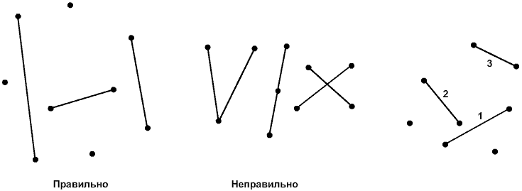
Логическая игра «Точки»

Slide 29
Пусть в Ваших руках каждый ребёнок почувствует себя одарённым!

